Slide 1
IOT Schulung Arduino 2. Teil

Slide 2
Tagesablauf
Vormittag
Besprechung mit Teilnehmer
Erfahrungen mit Thingworx
Eigene Projekte?
Hat für die Realisierung eines Projektes etwas gefehlt?
Ausgabe neue Hardware
Kurzer Ausblick über zukünftige Entwicklungen seitens der Vortragenden
Wiederholung des ersten Seminarteiles Teil 1
Anschließen der Hardware
HTTP Request
Neue Bibliothek für Arduino MKR Wifi 1010
Arduino IDE Installation für das Inbetriebnehmen der Schulungshardware

Slide 3
Tagesablauf
Vormittag
Neuer Thingworx Server
Aufbau
Wichtige Einstellungen für die Inbetriebnahme

Slide 4
Tagesablauf
Nachmittag
Wiederholung des ersten Seminarteiles Teil 2
Inbetriebnahme des neuen Arduinos am neuen Server
Einbindung eines neuen Sensor (hier der Ultraschallabstandssensor HC SR04)
Wie bindet man einen neuen (unbekannten) Sensor ein?
Funktionsweise des HC SR04
Einbindung des HC SR04 in den Arduino Code
Ausgabe im seriellen Monitor
Hausübung Drehdecoder KY-040 bis zum 3. Teil
Aufgabenstellung

Slide 5
Besprechung mit Teilnehmer
Welche Erfahrungen habt ihr gemacht?
Wurden eigene Projekte realisiert?
Wurden Diplomarbeiten realisiert?
Hat für die Realisierung eines Projektes etwas gefehlt?

Slide 6
Neue Hardware
Arduino MKR Wifi 1010
Ultraschall Abstandssensor HC SR04
Kodierter Drehschalter KY-040
Steckboard
Benötige Jumper Kabel zum Verbinden

Slide 7
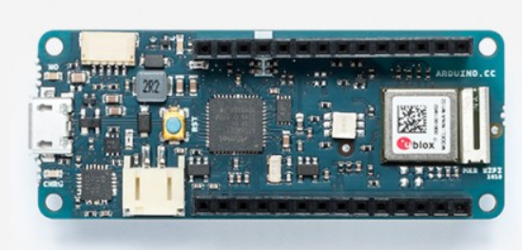
Neue Hardware
Arduino MKR Wifi 1010
Link: https://store.arduino.cc/mkr-wifi-1010
ESP32 basierter Mikrocontroller mit Bluetooth und Wifi- Anbindung
Günstiger als MKR 1000 Modul
Entwicklung einer GUI (Graphical User Interface) auf ESP32 Modul im Gange
Quelle: https://store.arduino.cc/mkr-wifi-1010 (19.10.2019)

Slide 8
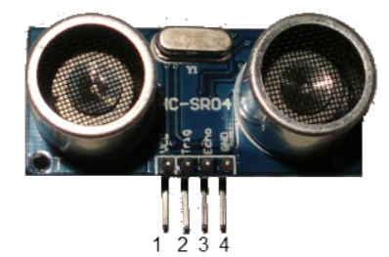
Neue Hardware
Ultraschall Abstandssensor HC SR04
Datenblatt: https://www.mikrocontroller.net/attachment/218122/HC-SR04_ultraschallmodul_beschreibung_3.pdf
Abstand wird basierend auf einer Ultraschall Laufzeitmessung ermittelt
Quelle: https://www.mikrocontroller.net/attachment/218122/HC-SR04_ultraschallmodul_beschreibung_3.pdf(19.10.2019)

Slide 9
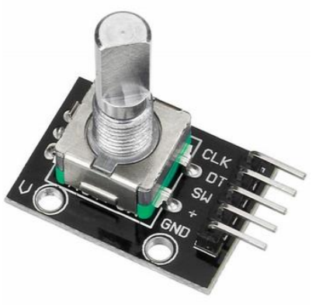
Neue Hardware
Kodierter Drehschalter KY-040
Datenblatt: https://www.handsontec.com/dataspecs/module/Rotary%20Encoder.pdf
Ermittlung zur Stellung eines rotierenden Körpers inkl. Drehrichtungsangabe
Quelle: https://www.handsontec.com/dataspecs/module/Rotary%20Encoder.pdf(19.10.2019)

Slide 10
ESP32 Webserver
Zukünftige Entwicklungen
Erstellung einer GUI (Graphical User Interface) für das Handling von Thingworx
Verbindung mittels Laptop/PC/Handy mit Arduino MKR Wifi 1010
Einstellungen des Servers, Things, Passwörter, usw. per Drop Down Menü
Ebenfalls werden oft verwendete Sensoren im Bereich Maschinenbau eingebunden
Idee dahinter: Schnelles schicken der Daten von oft verwendeten Sensoren im Bereich Maschinenbau ohne Erstellung eines Codes (ohne Programmierkenntnisse) an die Thingworx Cloud.
IN ENTWICKLUNG!!! von Martin Schubert und Armin Fischer (HTL Wiener Neustadt, Abteilung Automatisierungstechnik) → https://youtu.be/Iytl2_7vRSE

Slide 11
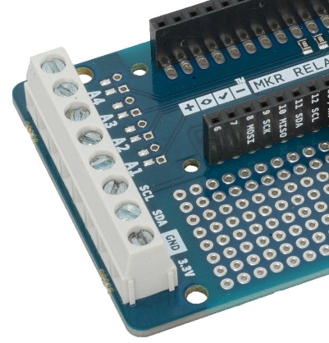
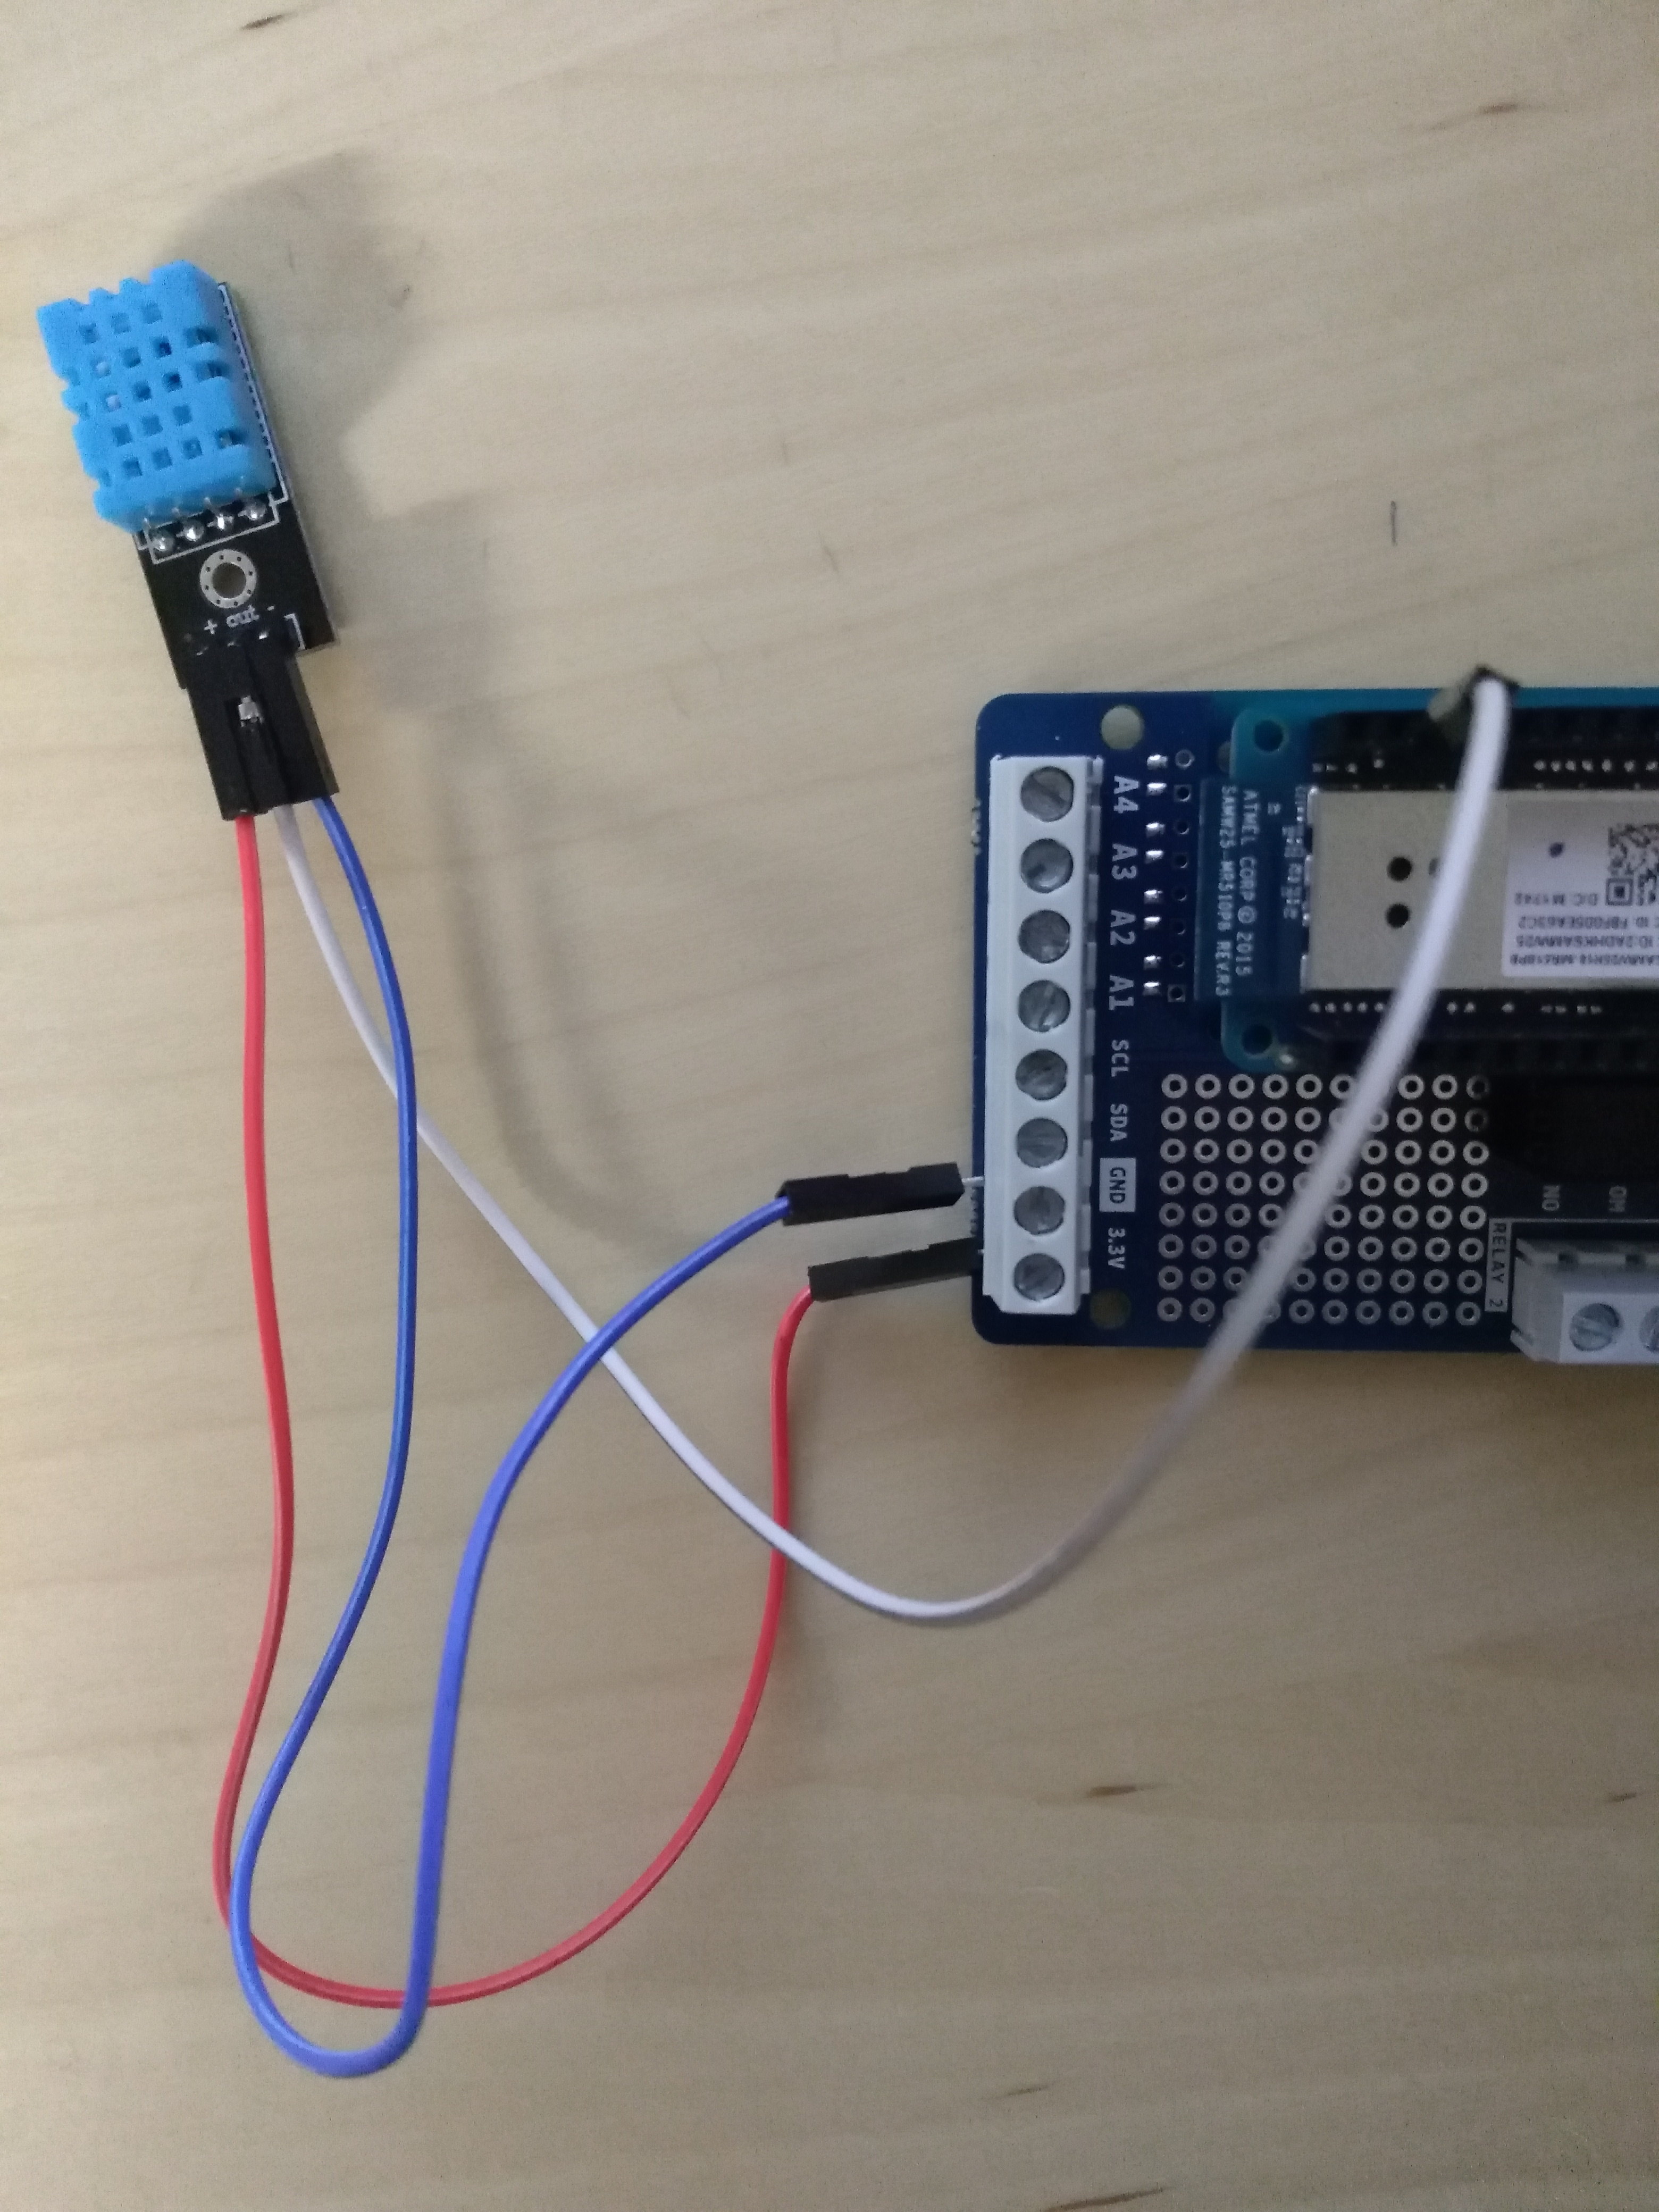
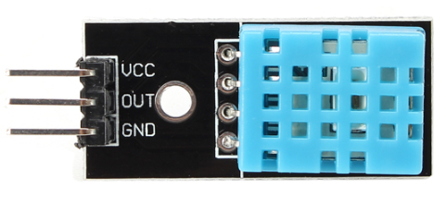
Anschluss DHT11
Wiederholung des ersten Seminarteiles
Arduino
DHT11
+ OUT -
NO COM 5V (RELAY1)
GND (D)3 3.3V
Quelle: Seminarunterlagen IOT Schulung Teil 1, Armin Fischer

Slide 12
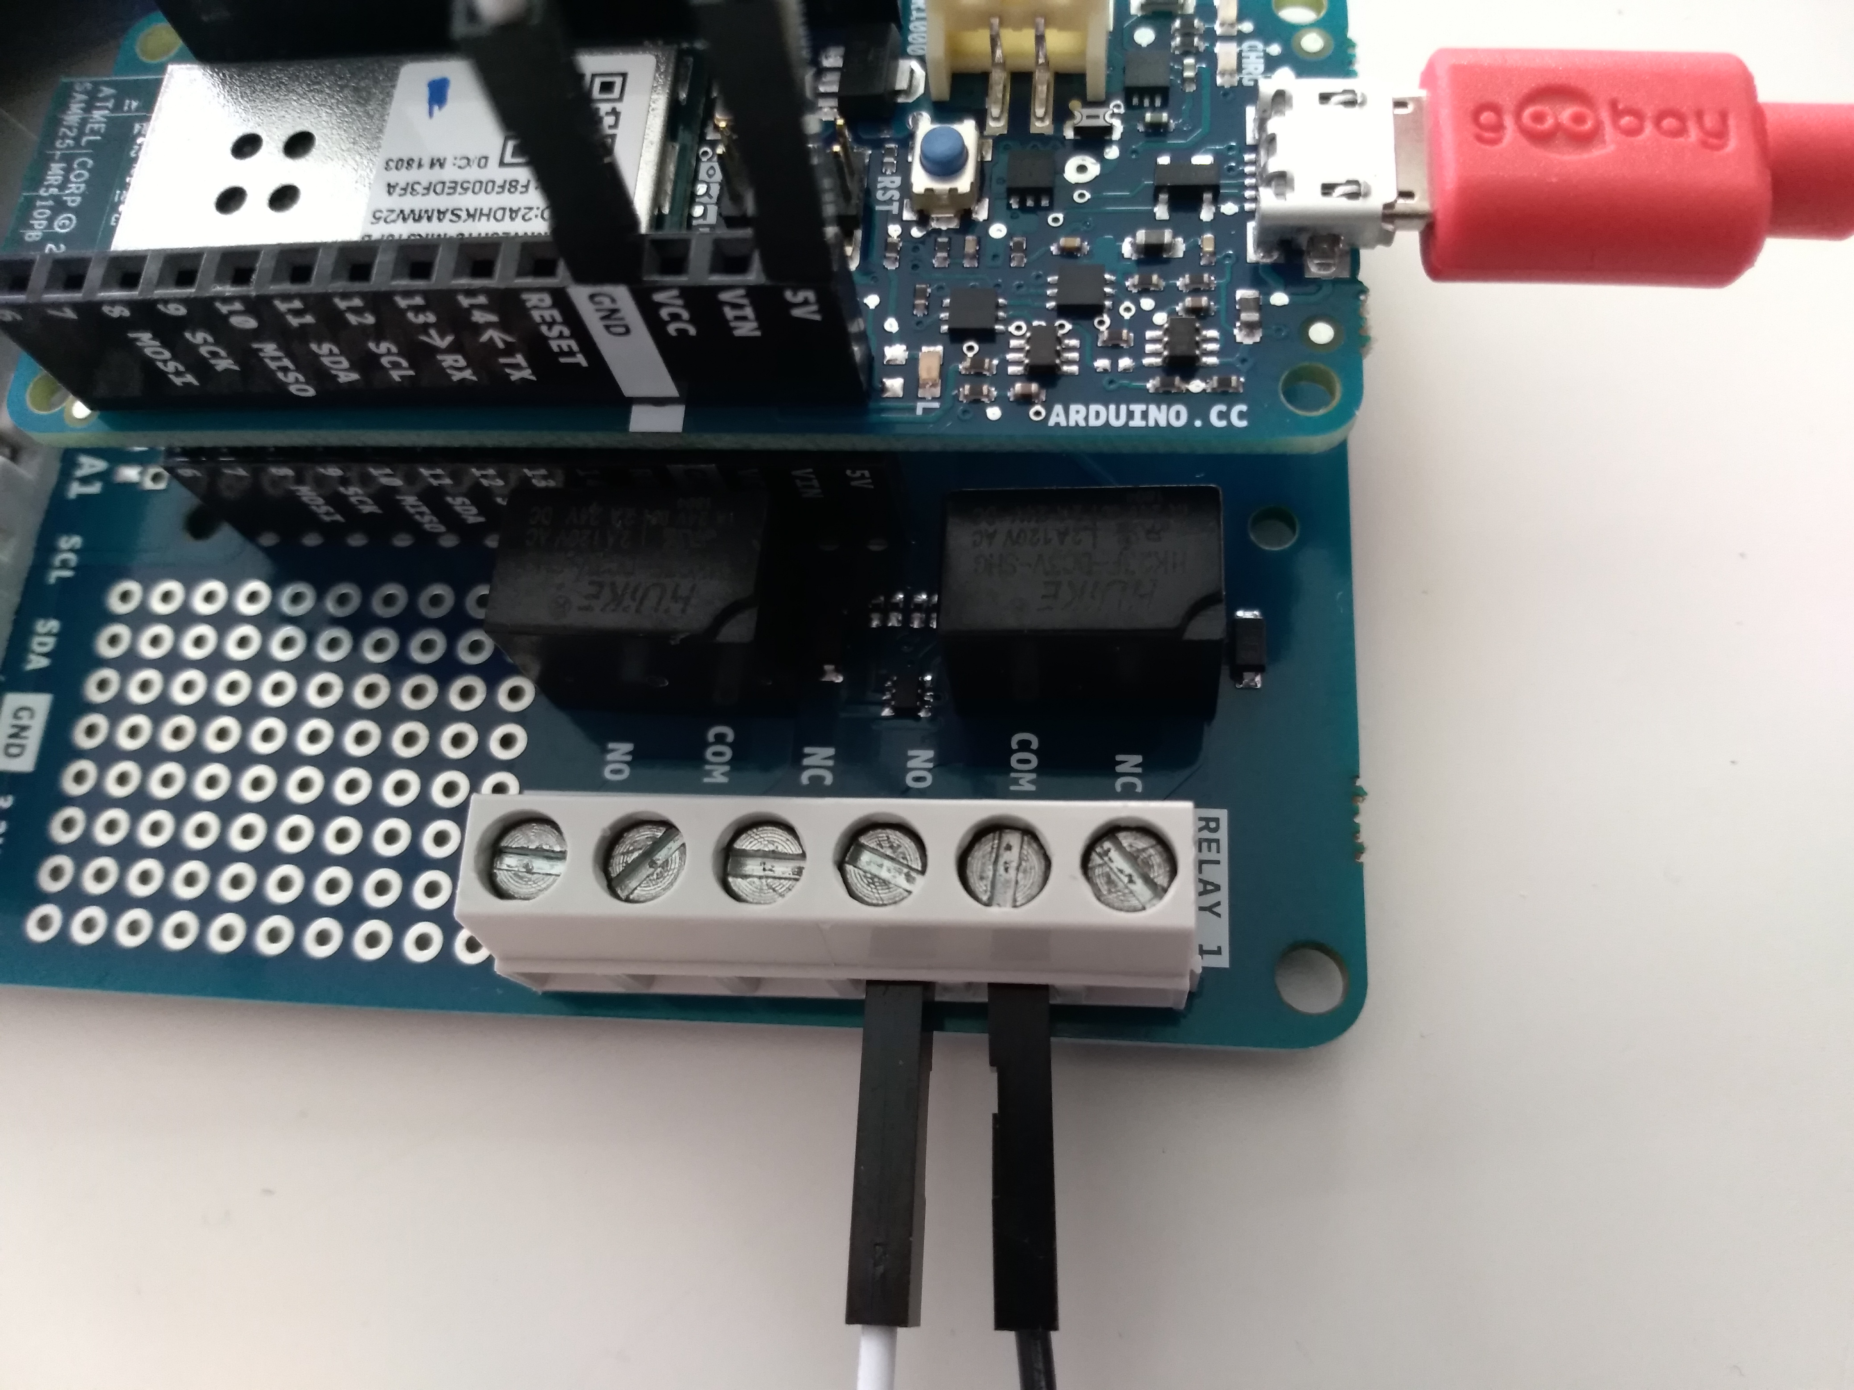
Anschluss Ventilator
Wiederholung des ersten Seminarteiles
Arduino
Ventilator
+ -
NO COM 5V (RELAY1)
GND (D)3 3.3V
Quelle: Seminarunterlagen IOT Schulung Teil 1, Armin Fischer

Slide 13
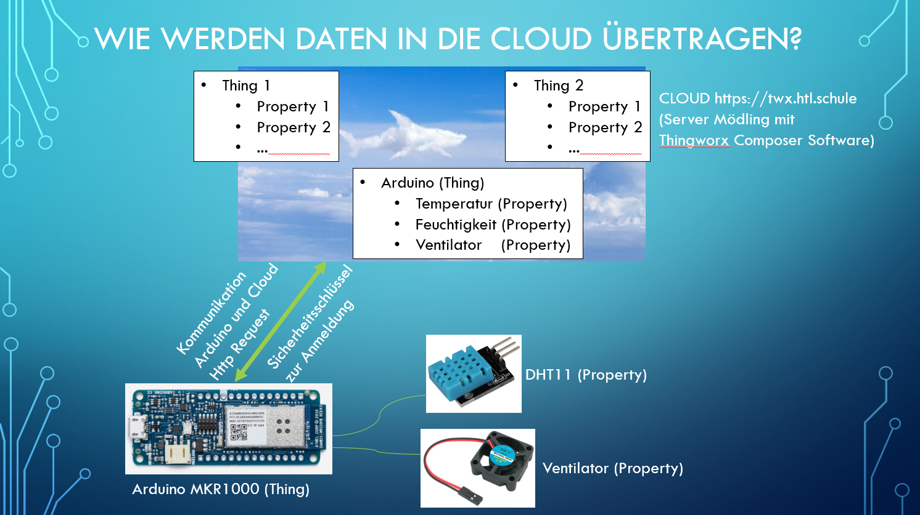
Datenübertragung
Wiederholung des ersten Seminarteiles
Quelle: Seminarunterlagen IOT Schulung Teil 1, Armin Fischer

Slide 14
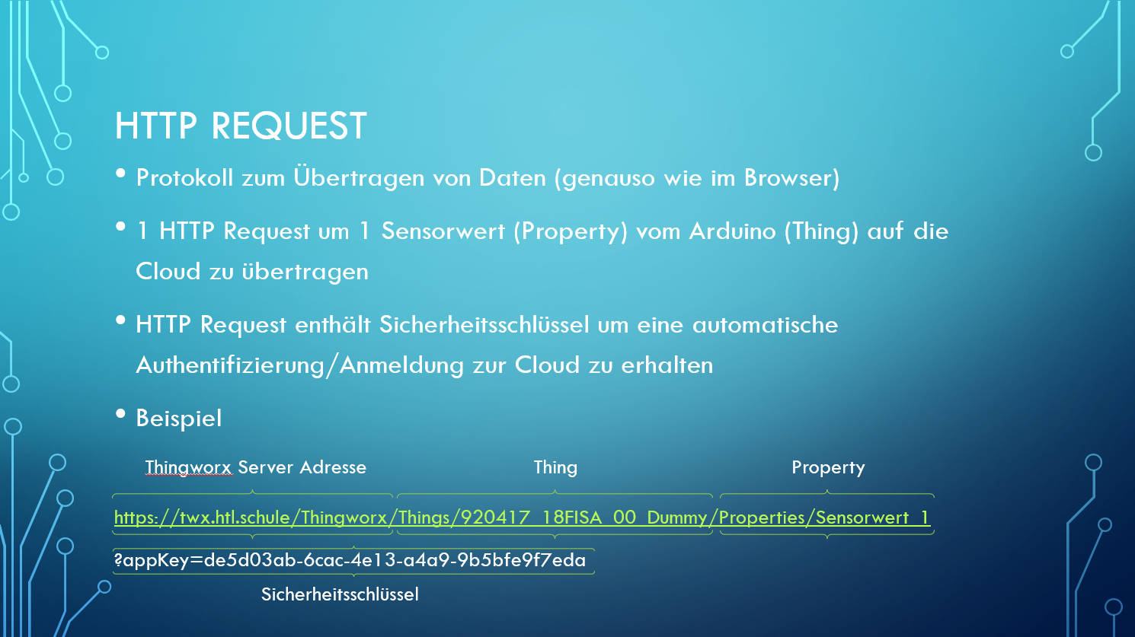
HTTP Request
Wiederholung des ersten Seminarteiles
Quelle: Seminarunterlagen IOT Schulung Teil 1, Armin Fischer

Slide 15
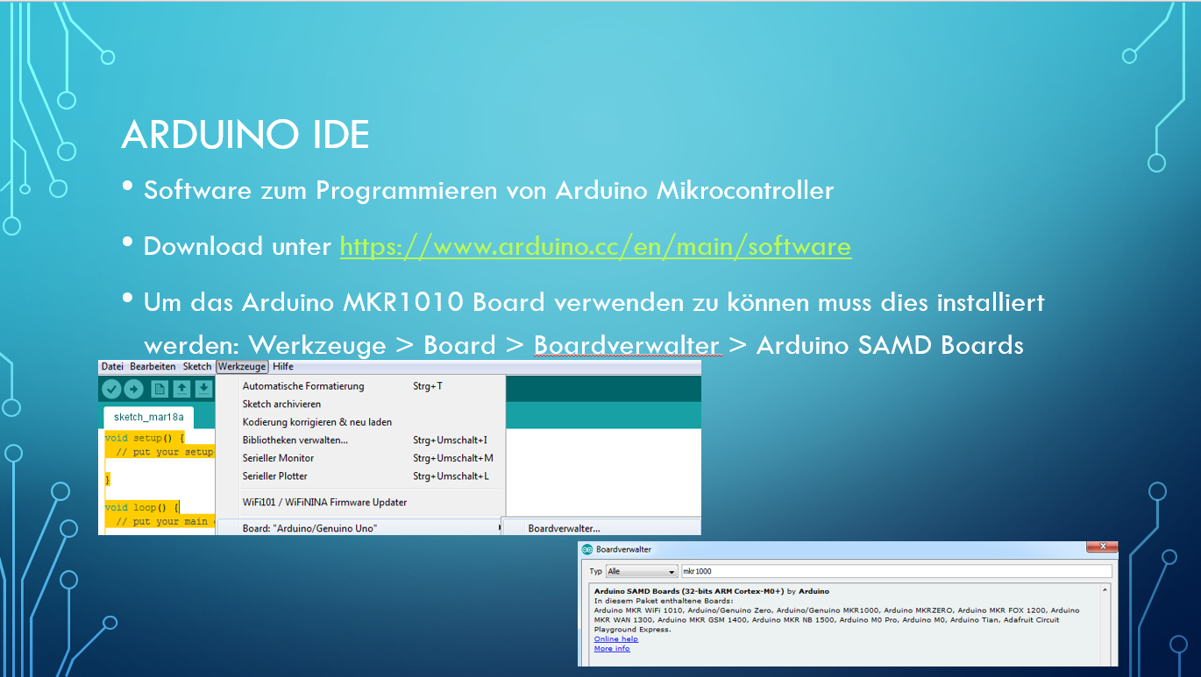
Konfigurieren der Arbeitsumgebung
Wiederholung des ersten Seminarteiles
Quelle: Seminarunterlagen IOT Schulung Teil 1, Armin Fischer

Slide 16
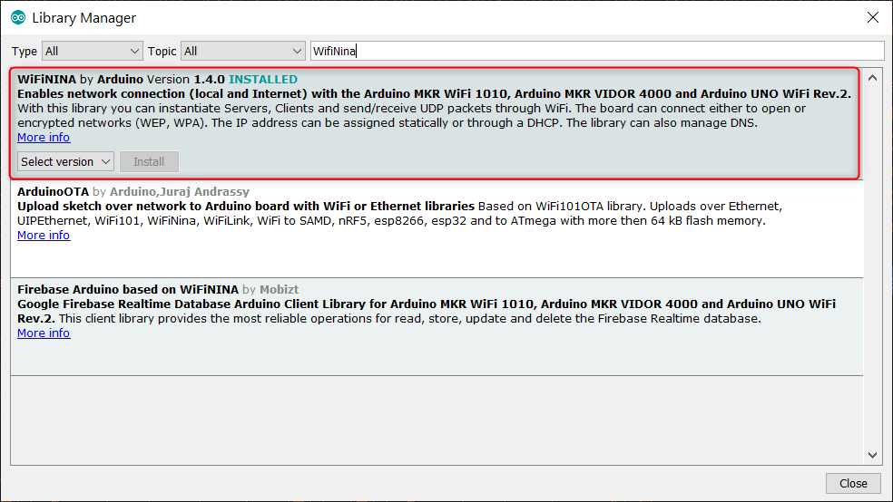
Neue Bibliotheken für Arduino MKR 1010
Wiederholung des ersten Seminarteiles
Der neue Prozessor (jetzt ESP32 vorher SAMD21 Cortex-M0+) bedingt neue Befehle. Darum muss eine neue Library eingebunden werden.
Libraries = Vorprogrammierte Codes, welche mit Befehlen aufgerufen werden.
Benötige Libraries für den HTTP Request
WifiNINA.h
(Werkzeuge > Bibliotheken verwalten > WifiNINA.h
Thingworx MKR1010
Dht.h

Slide 17
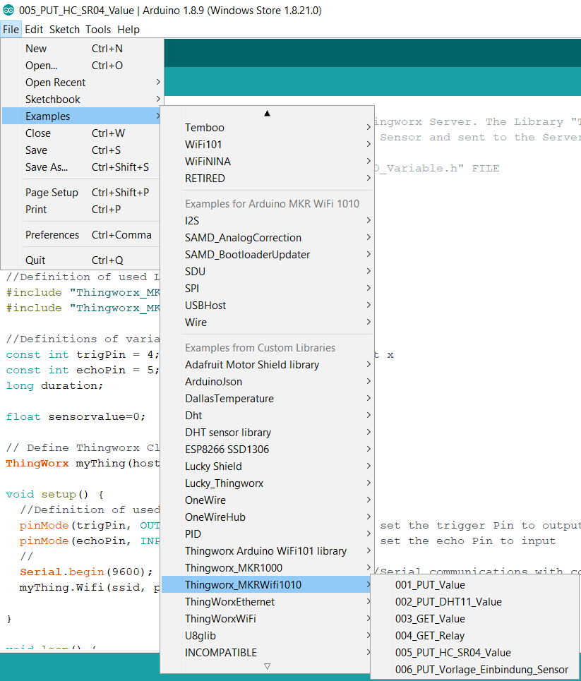
Neue Bibliotheken für Arduino MKR 1010
Wiederholung des ersten Seminarteiles
Libraryname: Thingworx_MKRWifi1010
Library von Armin Fischer geschrieben
Muss in folgenden Ordner kopiert werden \Documents\Arduino\libraries
Mit dieser Library sind folgende Operationen möglich
Verbinden mit WLAN
Abfragen eines Wertes am Thingworx Server
Schicken eines Wertes zum Thingworx Server
In der Arduino IDE unter Beispiele befinden sich auch vorprogrammierte Beispiele.

Slide 18
Neuer Thingworx Server
Neue Serverarchitektur (weltweit einzigartig) an der HTL Mödling
Jede Schule hat einen Thingworxadministrator, welcher berechtigt ist, bis zu derzeit 2 Instanzen zu erstellen.
Eine Instanz besteht aus einem Vuforia Studio Experience und einem Thingworx Composer Server.
Vorteile zum Vorgänger:
Jede Schule arbeitet unabhängig der anderen Schulen
Für Laborübungen können Instanzen einfach gelöscht und wieder erstellt werden.

Slide 19
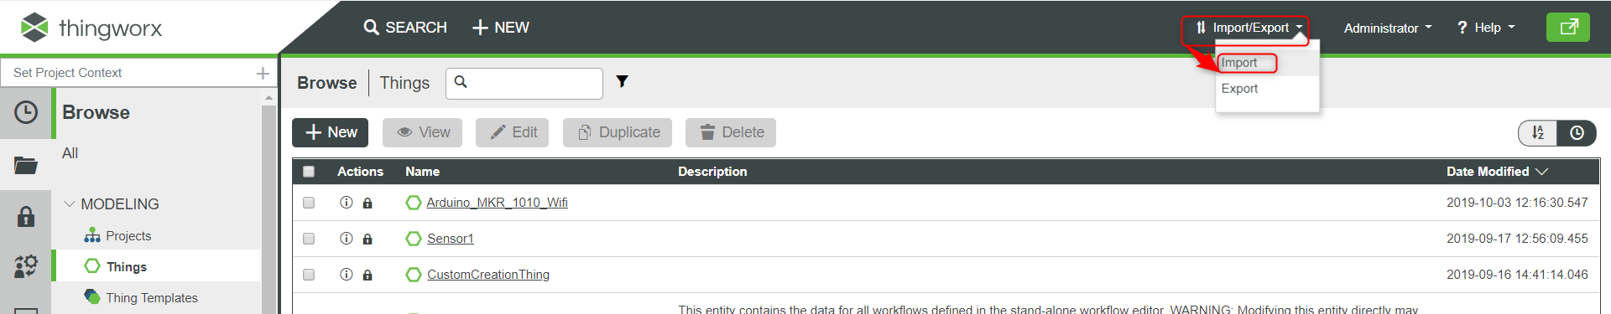
Einstellungen
Neuer Thingworx Server
Es müssen folgende Einstellungen am Server gemacht werden um Daten mit einem Thing auszutauschen
Auf den Server eine limitierte Admingruppe erstellen
Es wird dazu ein File namens “Things_CustomCreationThing.xml“ benötigt. ACHTUNG: Dieses File ist gerade in Bearbeitung und wird verbessert.
Importieren dieses Files

Slide 20
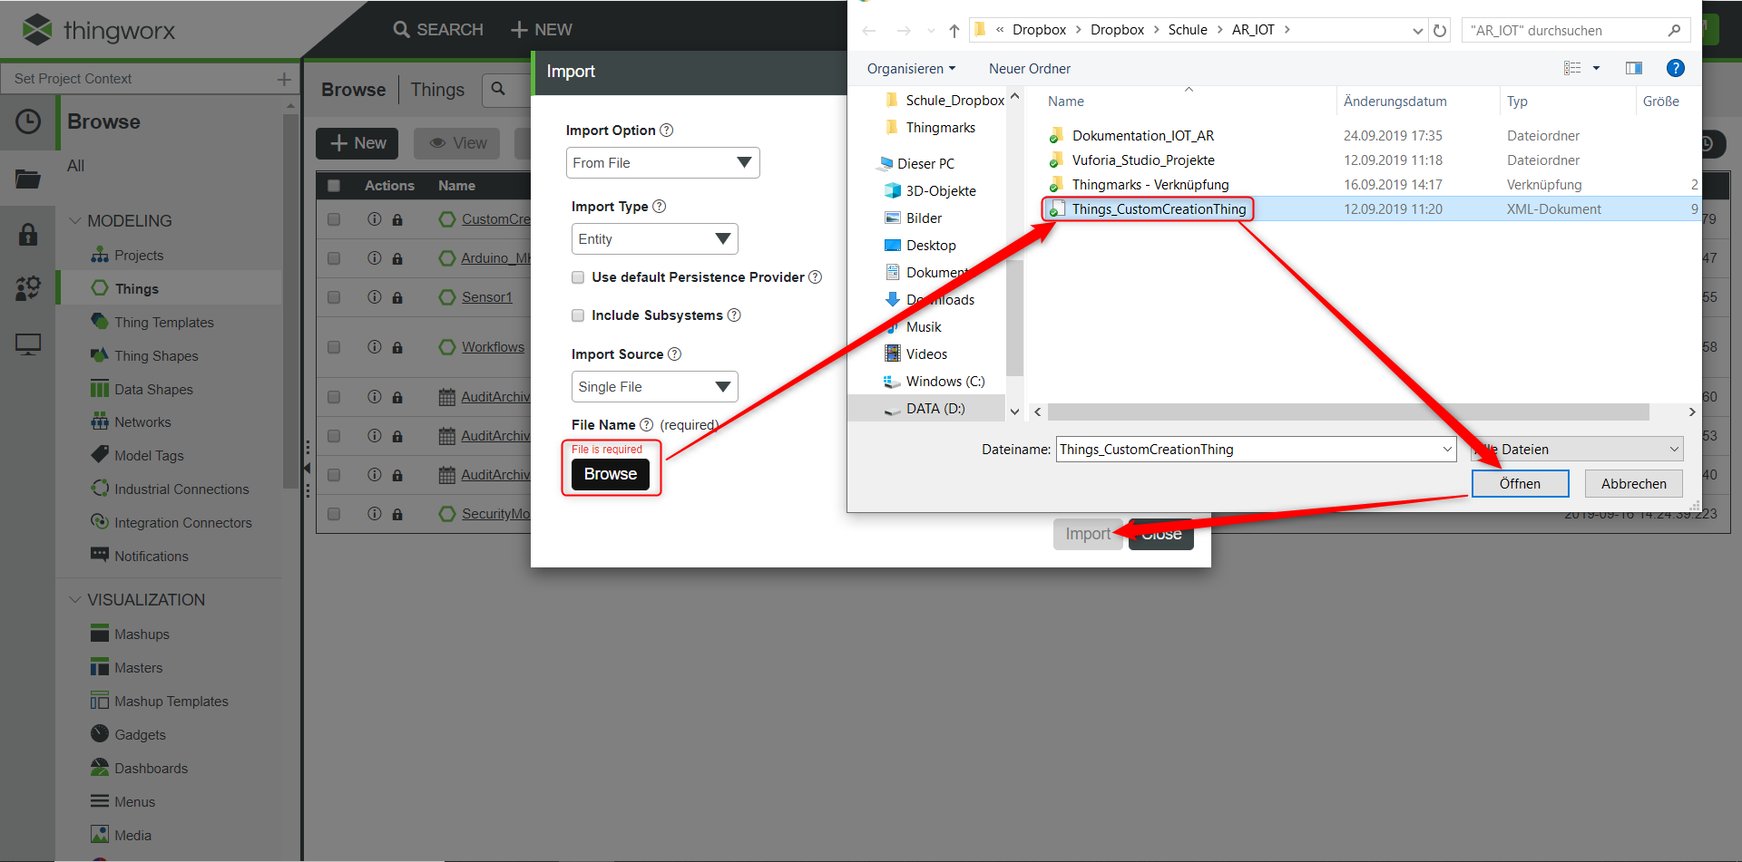
Importieren des Files
Neuer Thingworx Server

Slide 21
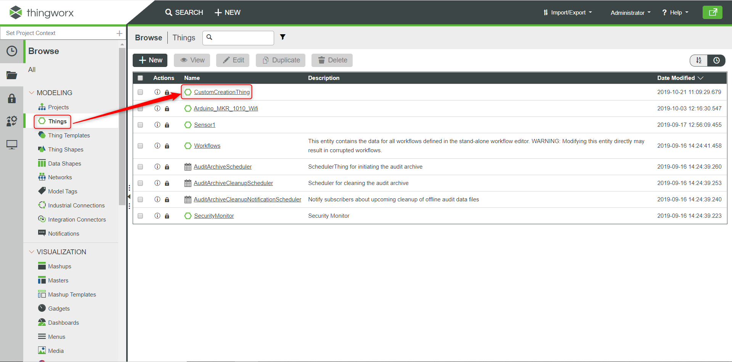
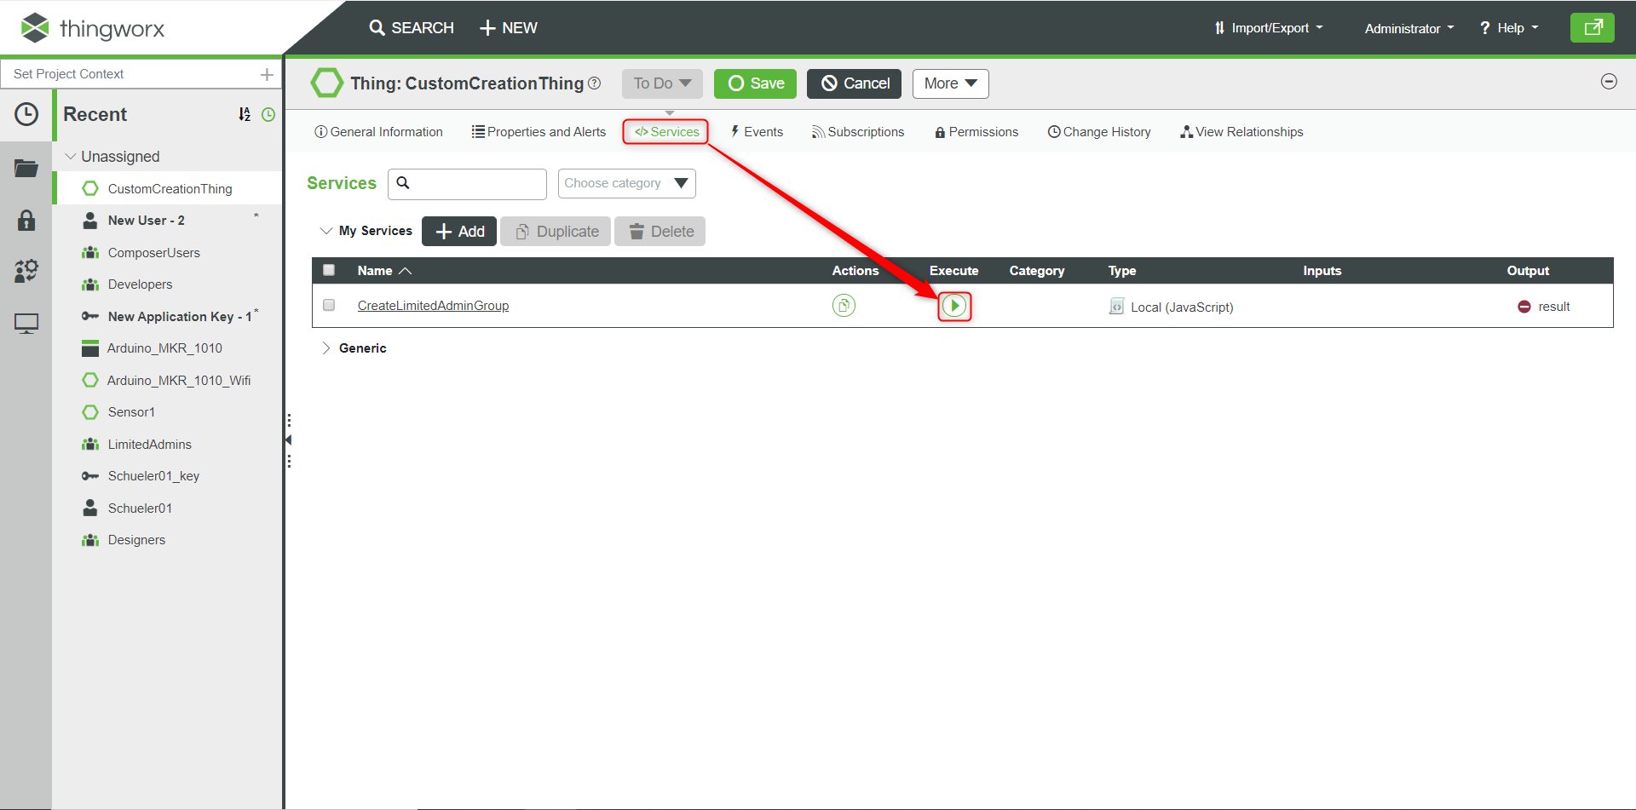
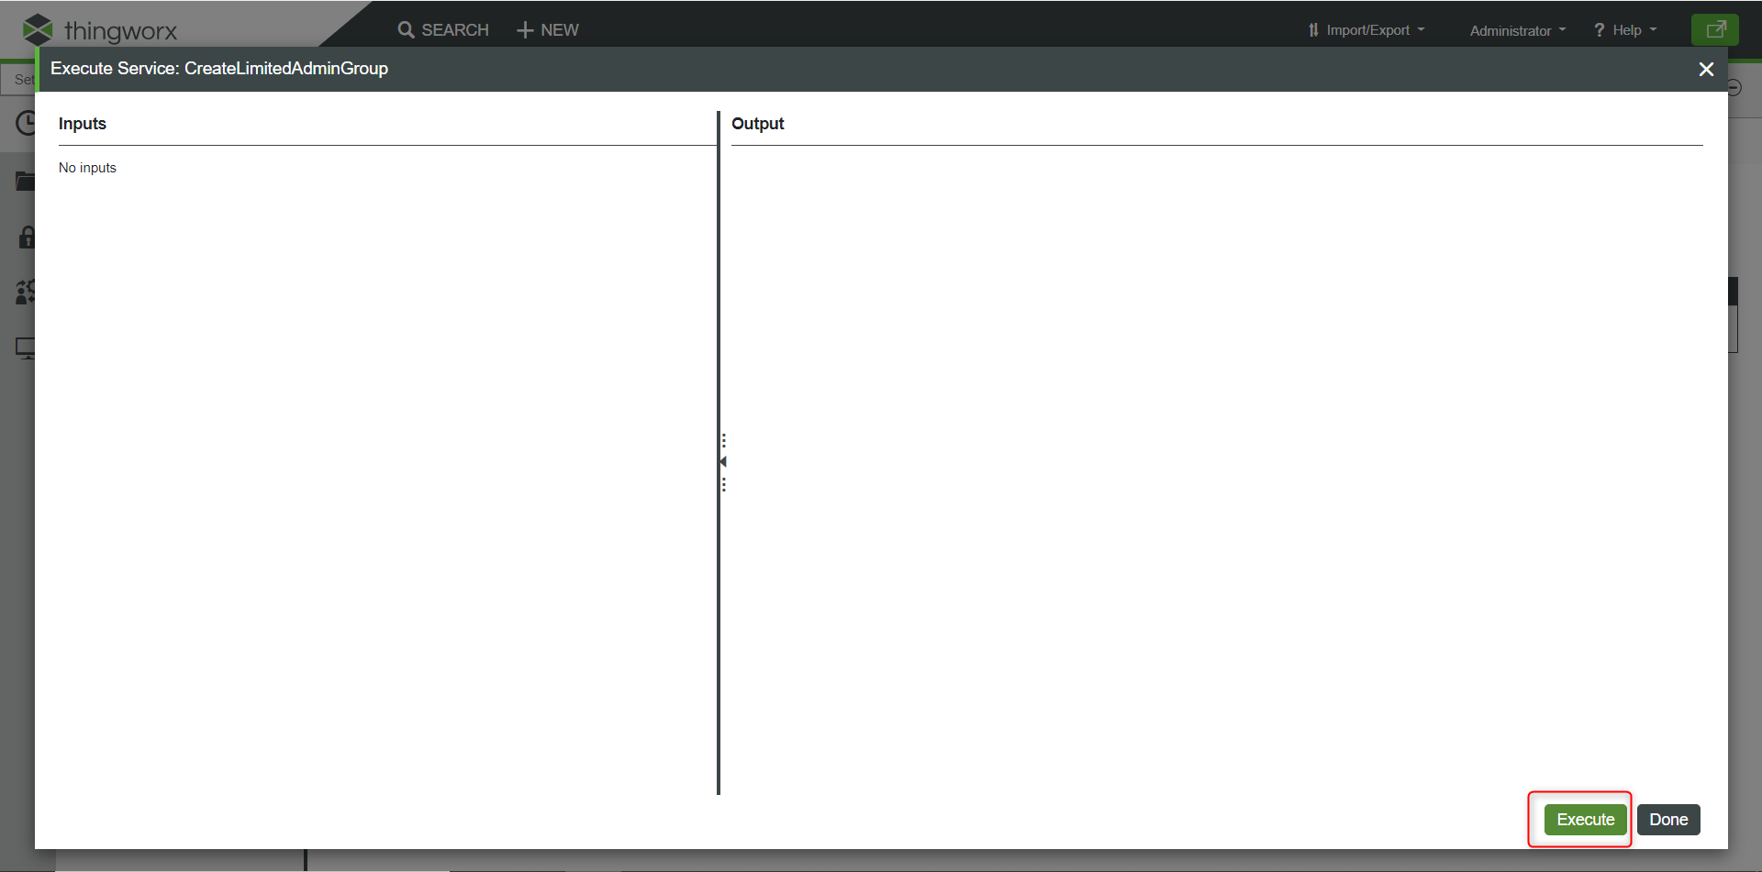
Service des Custom Creation Thing ausführen
Neuer Thingworx Server

Slide 22
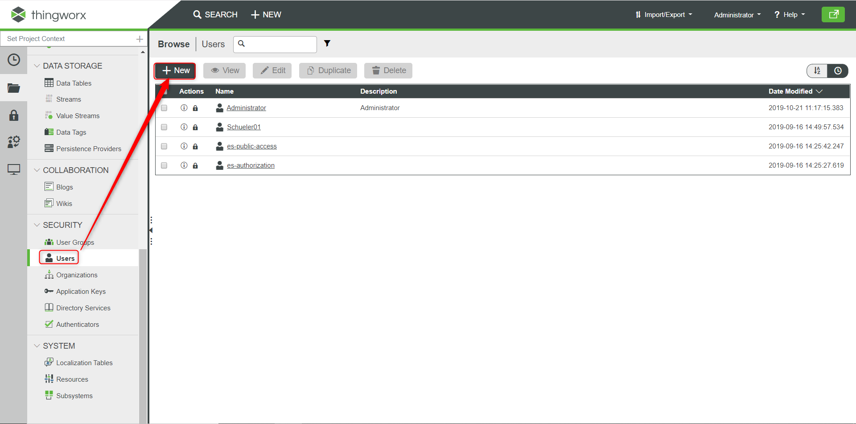
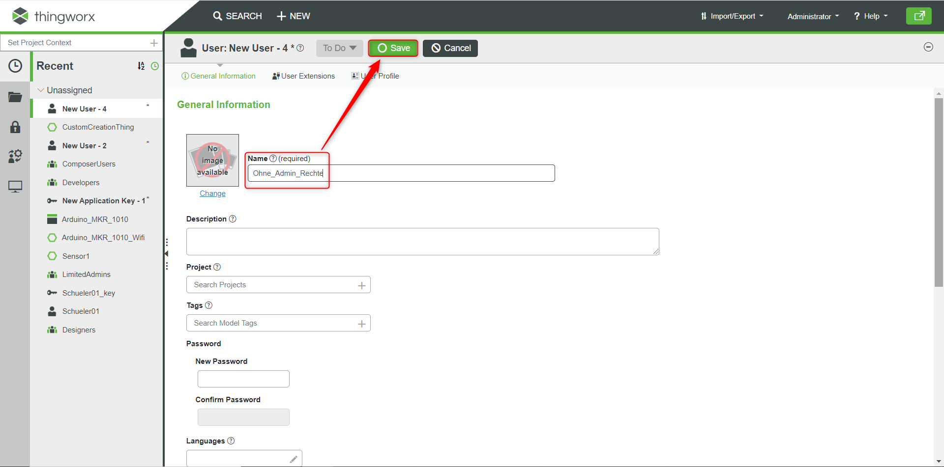
Neuen User „ohne Admin Rechte“ erstellen
Neuer Thingworx Server

Slide 23
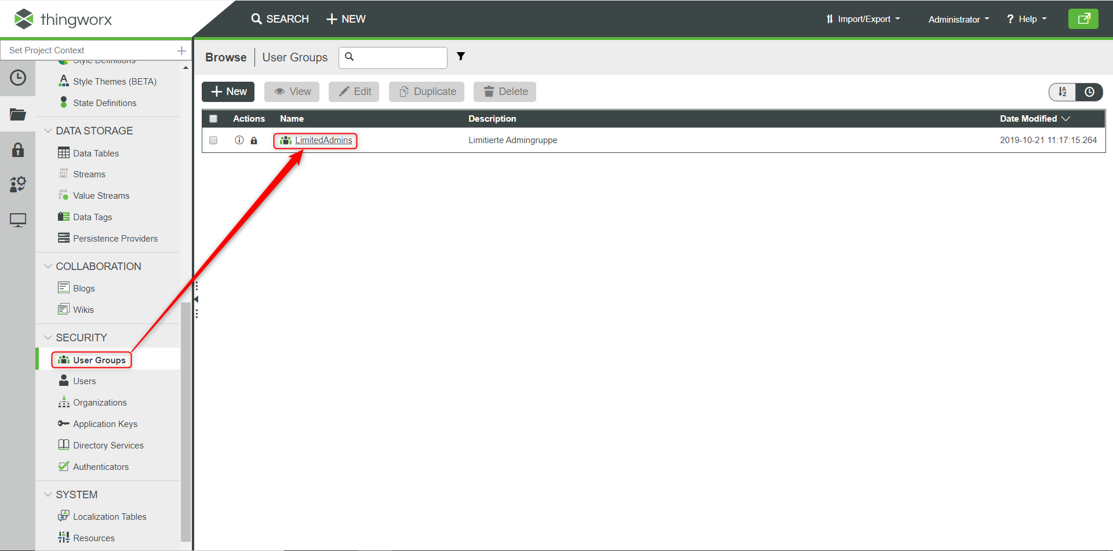
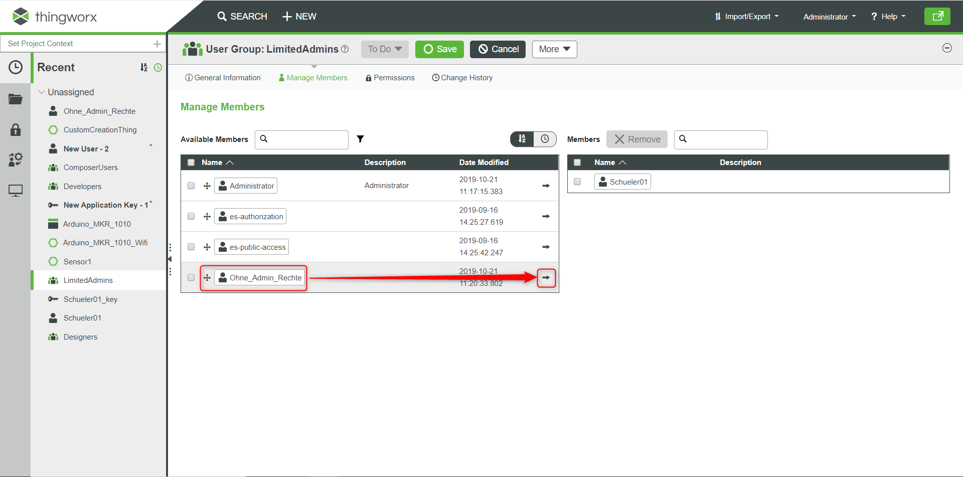
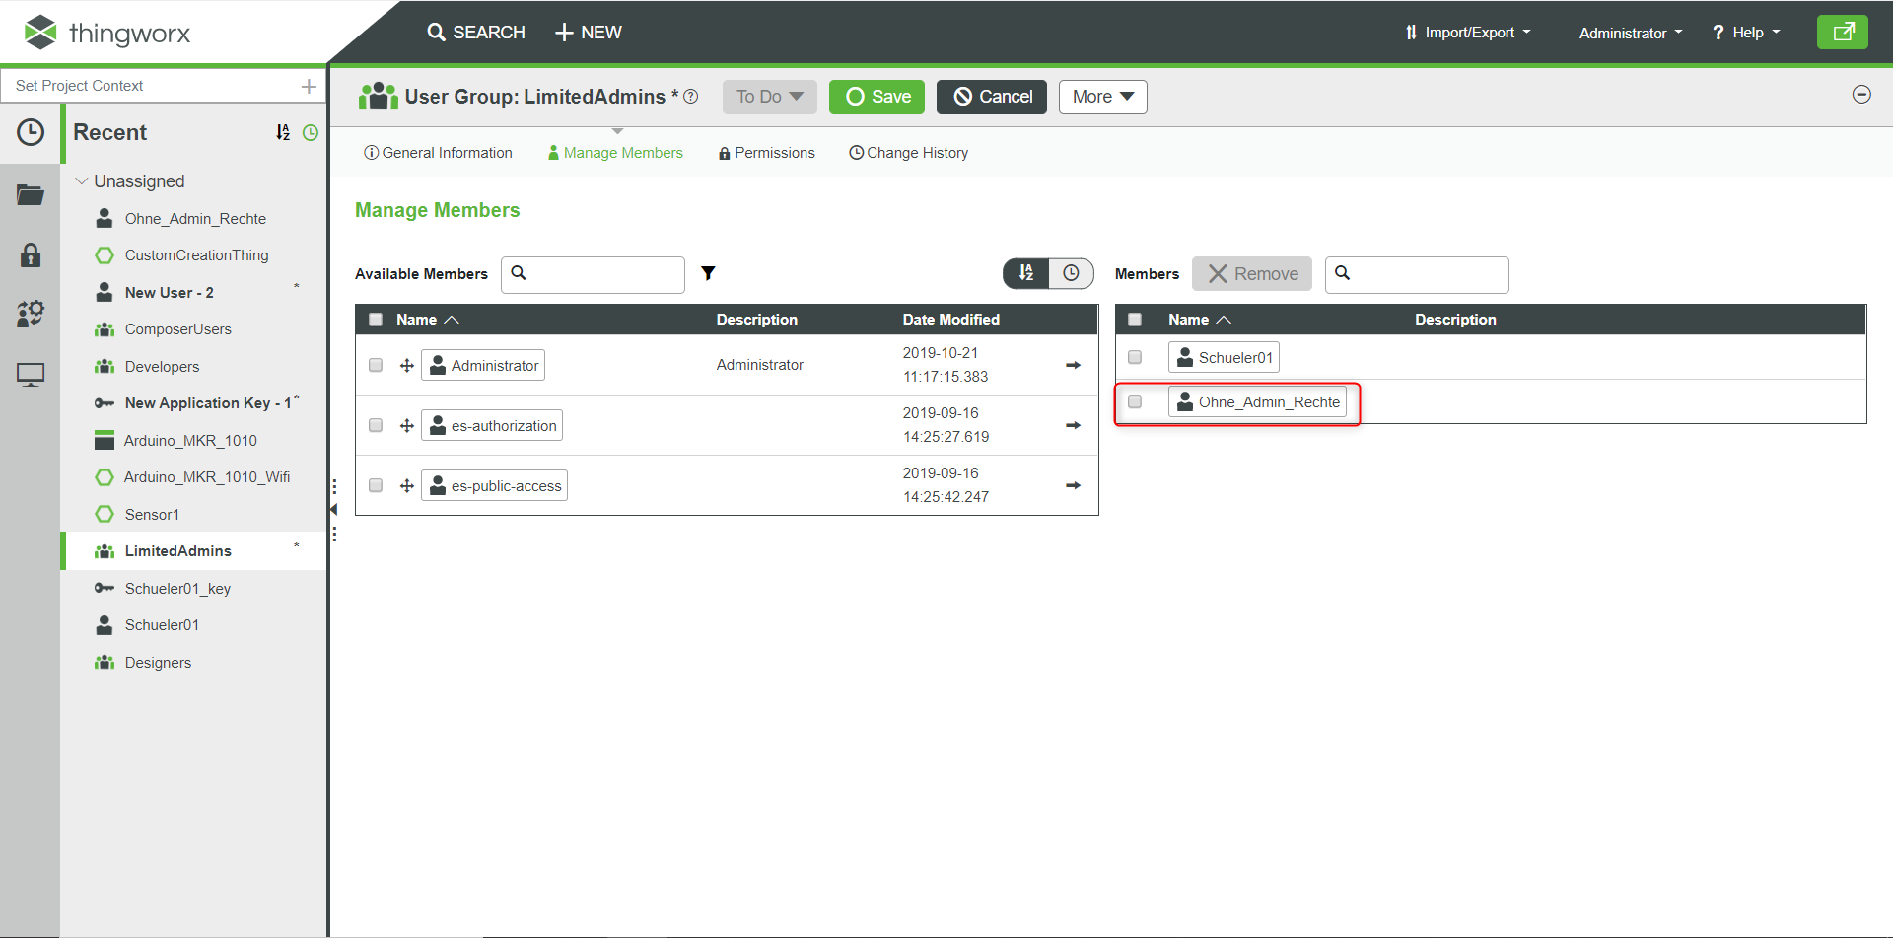
Neuen User „ohne Admin Rechte“ zur Gruppe LimitedAdmins hinzufügen
Neuer Thingworx Server

Slide 24
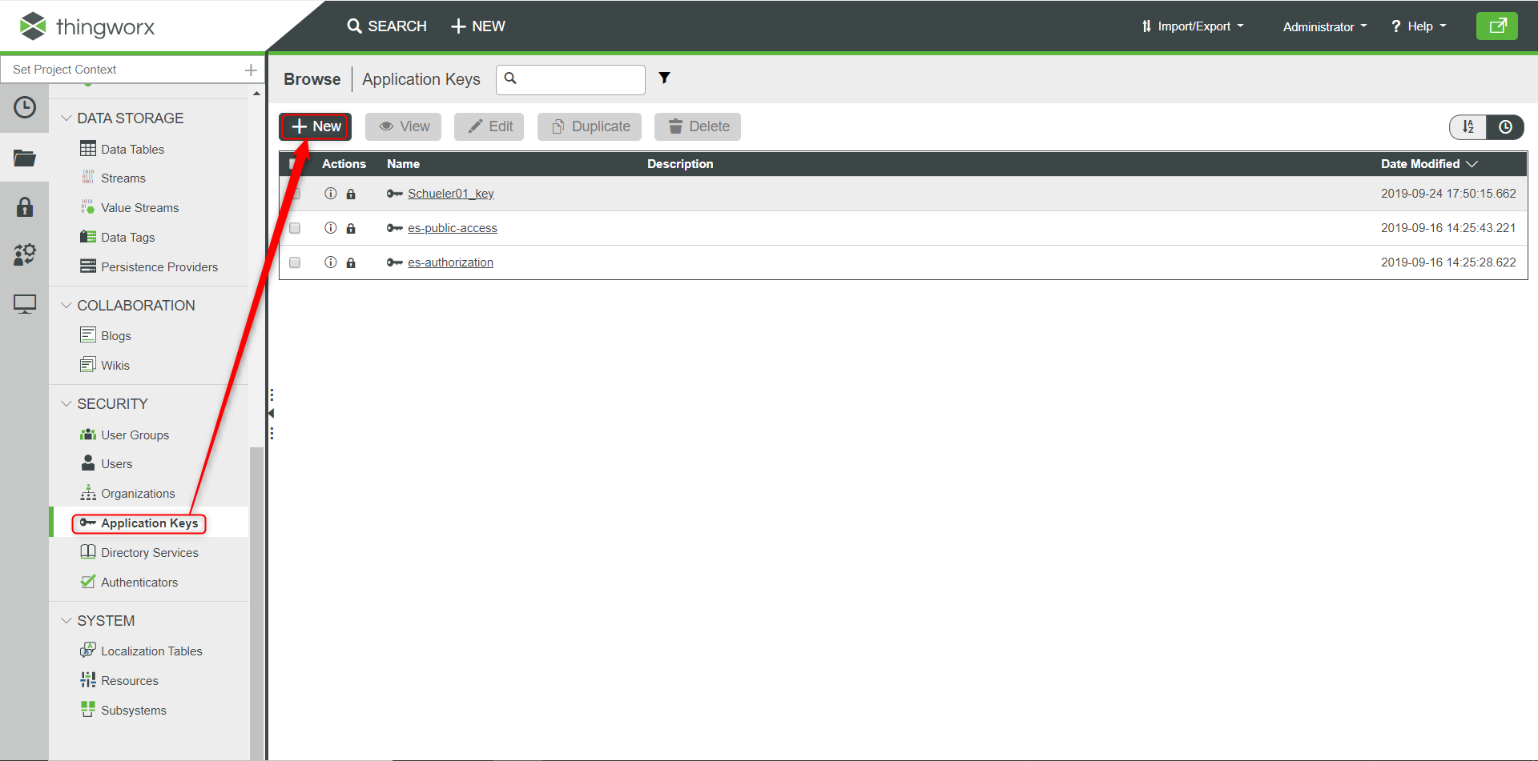
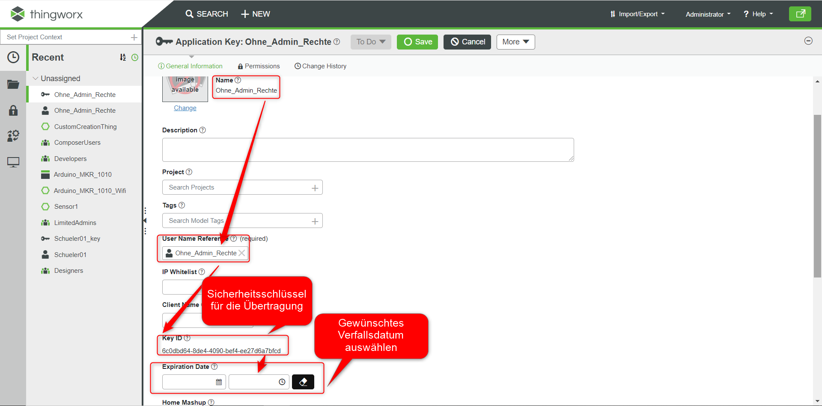
Sicherheitsschlüssel für den neuen User „ohne Admin Rechte“ erstellen
Neuer Thingworx Server

Slide 25
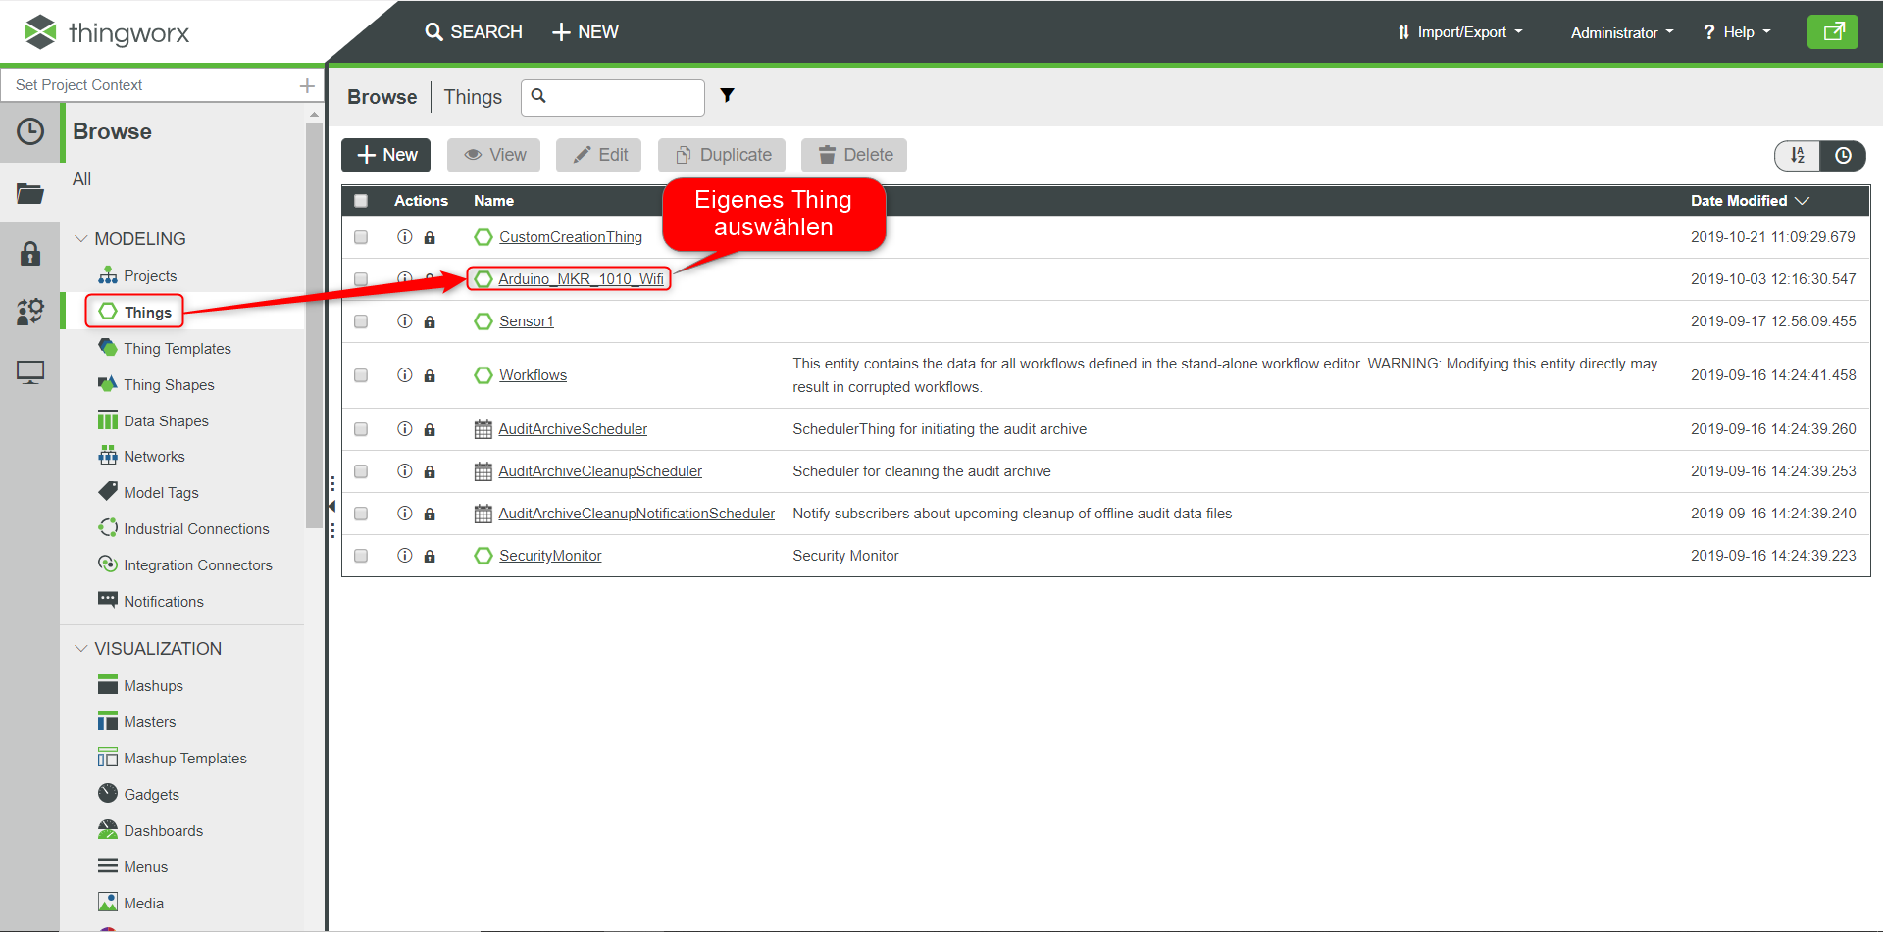
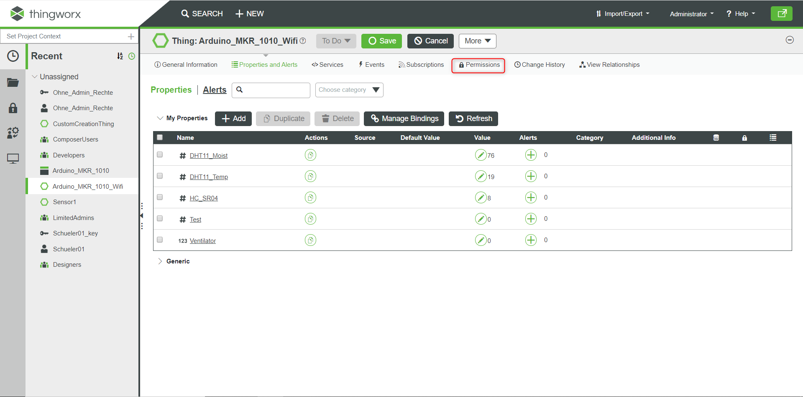
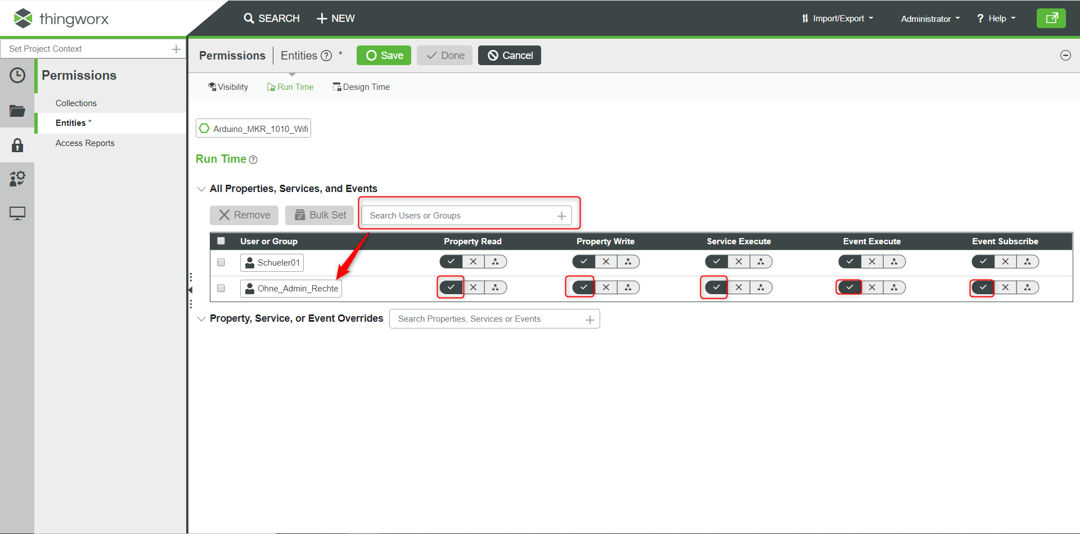
Dem User die erforderlichen Befugnisse für den Zugriff auf ein Thing erteilen
Neuer Thingworx Server

Slide 26
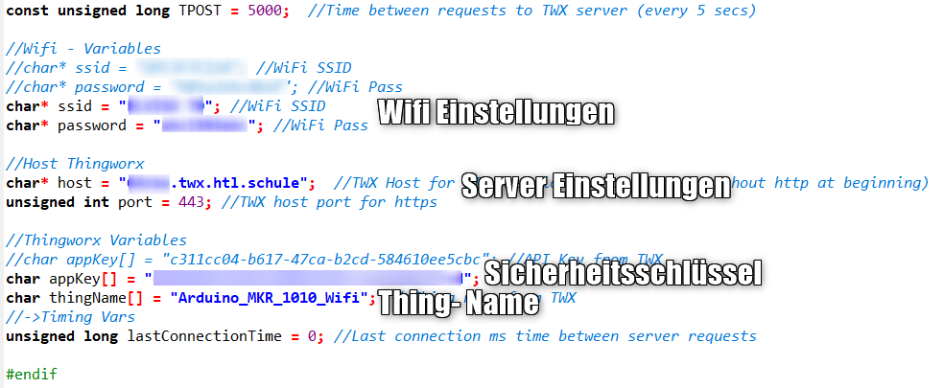
Einstellungen in der Thingworx_MKRWifi1010_Variable.h Library
Inbetriebnahme alte Hardware

Slide 27
Inbetriebnahme alte Hardware
Selbstständige Inbetriebnahme der alten Schulungshardware auf neuem Server und mit MKR Wifi 1010 Controller
Präsentation von letzter Schulung zur Hilfe nehmen!
Schritte:
Richtiges Anschließen der Komponenten (siehe Folien vorher)
Arduino IDE konfigurieren (siehe vorher)
Server konfigurieren (siehe vorher)
Ein Thing und die zugehörigen Properties erstellen (siehe .ppt letzte Schulung)
In der Arduino IDE die Examples der Bibliothek durchprobieren

Slide 28
Einbindung von neuem Sensor
Um gängige Sensoren am Arduino anzuschließen gibt es 2 Varianten:
„Wissenschaftliche“ Methode: Durchlesen des Datenblattes des Sensors und ausprogrammieren des benötigten Algorithmus.
„Praktische“ Methode: Google Suche verwenden.
Da von den Teilnehmern keine Programmierkenntnisse gefordert sind, wird hier auf die praktische Methode eingegangen.
Hier sollte nochmals erwähnt werden: Für das Realisieren eigener Projekte ist das Erlernen der Grundkenntnisse der Arduino Programmiersprache (C++) unumgänglich!

Slide 29
Praktische Methode
Einbindung von neuem Sensor
Arduino ist ein oft verwendeter Mikrocontroller. Viele Millionen Menschen hantieren damit weltweit.
Man findet daher im Internet viele Bedienungsanleitungen, Algorithmen und Schaltpläne zu oft verwendeten Sensoren.
Der Abstands-Ultraschallsensor HC SR04 ist ein oft verwendetet Sensor.
Eine gute Anleitung befindet sich unter:
https://howtomechatronics.com/tutorials/arduino/ultrasonic-sensor-hc-sr04/

Slide 30
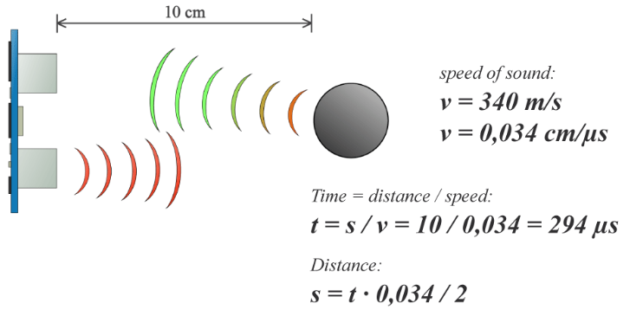
Wirkungsweise HC SR04
Einbindung von neuem Sensor
Mit Hilfe des Wissens der Schallgeschwindigkeit und dem Messen der Zeit, kann eine Distanz s mit Hilfe der Formel s= v*t ermittelt werden.
Sehen wir uns folgendes Beispiel an:
Quelle: https://howtomechatronics.com/tutorials/arduino/ultrasonic-sensor-hc-sr04/

Slide 31
Verschaltung
Einbindung von neuem Sensor
Auf das Steckbrett sollen 5V („+“) und GND („-“) mit Hilfe der Jumper Kabel geleitet werden.
Der Port VCC des HC SR04 wird auf die 5V des Steckbrettes geleitet.
Der Port GND des HC SR04 wird auf das GND des Steckbrettes geleitet.
Der Port Trig des HC SR04 wird auf den digitalen Port D4 des Arduino MKR 1010 geleitet.
Der Port Echo des HC SR04 wird auf den digitalen Port D5 des Arduino MKR 1010 geleitet.

Slide 32
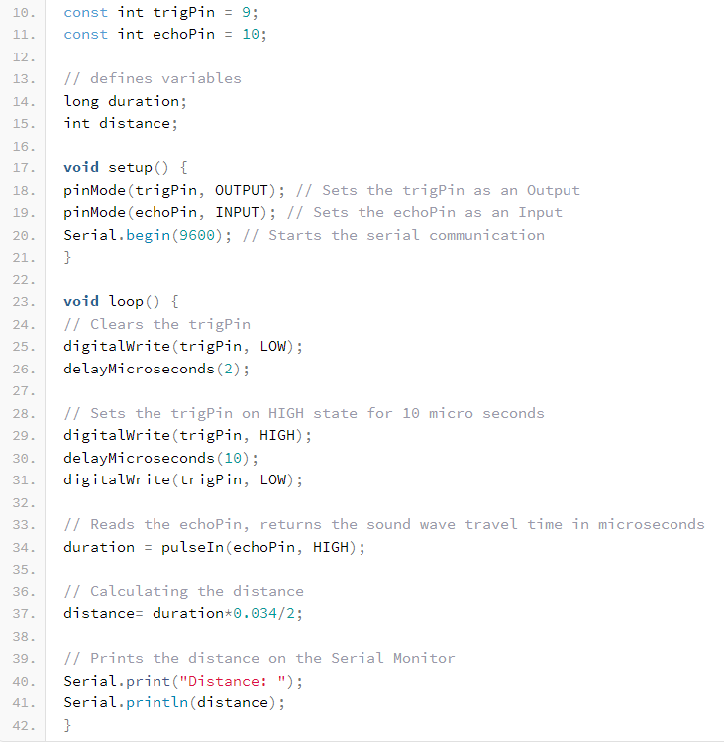
Einbindung von neuem Sensor
Es ist auch folgender Algorithmus angegeben:
Bei den Code Beispielen der Thingworx_MKRWifi1010
Library befindet sich 006_PUT_Vorlage_Einbindung_Sensor
Diese Vorlage kann für das Anbinden eines Sensors
verwendet werden. Mit einem HTTP-Request wird der
Wert zum Server geschickt.
Die hier gezeigten Code Teile müssen nun an den
richtigen Platz des Beispieles kopiert werden!
Quelle: https://howtomechatronics.com/tutorials/arduino/ultrasonic-sensor-hc-sr04/

Slide 33
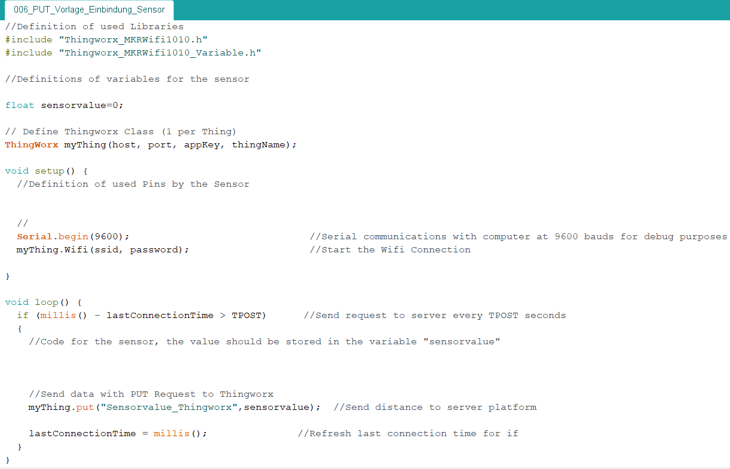
Einbindung von neuem Sensor
VORLAGE 006_PUT_Vorlage_Einbindung_Sensor
Variablen für den Code
Einstellungen für den Code
Code für den Sensor
Quelle: https://howtomechatronics.com/tutorials/arduino/ultrasonic-sensor-hc-sr04/

Slide 34
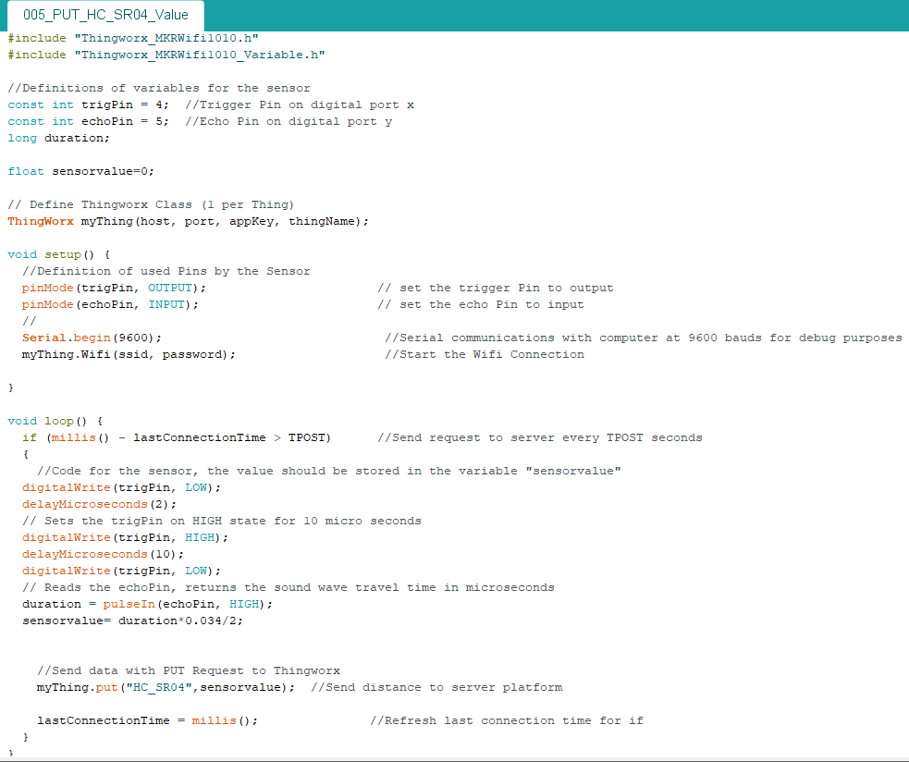
Einbindung von neuem Sensor
Es werden die benötigten Libraries eingebunden
Der Trigger Pin befindet sich auf D4 und der
Echo Pin auf D5. Es wird eine Variable
„Duration“ und „sensorvalue“ erstellt.
Es entsteht folgender Code:
Dieser Code ist als Nr. 005
In der Bibliothek vorhanden.
Der Algorithmus wird hier
beschrieben.
Der Pin 4 ist ein digitaler Output. Der Pin 5 ein
digitaler Input
Benötigte Algorithmus für die Verwendung des HC SR04.
Der Wert der Variable „sensorvalue“ wird auf die Property „HC_SR04“ geschickt

Slide 35
Ausgabe des seriellen Monitors
Einbindung von neuem Sensor
Da der Arduino keine Anzeige hat, gibt es folgende Möglichkeit um den aktuellen Status auslesen zu können → der serielle Monitor.
In der Arduino IDE wird rechts oben auf das Lupensymbol geklickt.
Wenn der Beispielcode 005 ausgeführt wird, dann ergibt sich folgende Ausgabe:

Slide 36
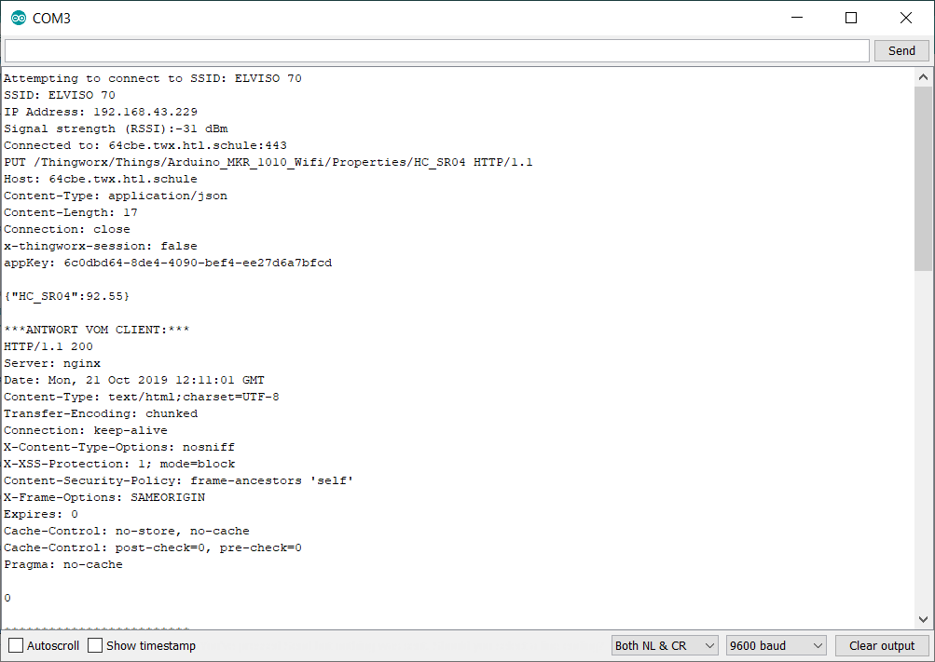
Ausgabe des seriellen Monitors
Einbindung von neuem Sensor
Es wird probiert sich zu einem Wifi Netz zu verbinden
Wenn erfolgreich verbunden wurde, werden wichtige Stati und Eigenschaften angezeigt
Es wird ein PUT Request mit den aufgeführten Eigen-
Schaften abgesetzt. Es Wird auf die Property
HC_SR04 der Wert 92.55 geschickt.
Hier die Antwort des Thingworx Servers. Hier sind die 2 markierten Zeilen von Bedeutung.
In der zweiten Zeile wird der HTTP-Status Code angezeigt. Der Wert 200 zeigt eine erfolgreiche Übertragung an. Jeder andere Wert gibt einen Fehler an.
In der letzten Zeile wird das Problem dargestellt. Bei einem Status Code von 200 gibt es keinen Fehler → der Wert 0 wird dargestellt.

Slide 37
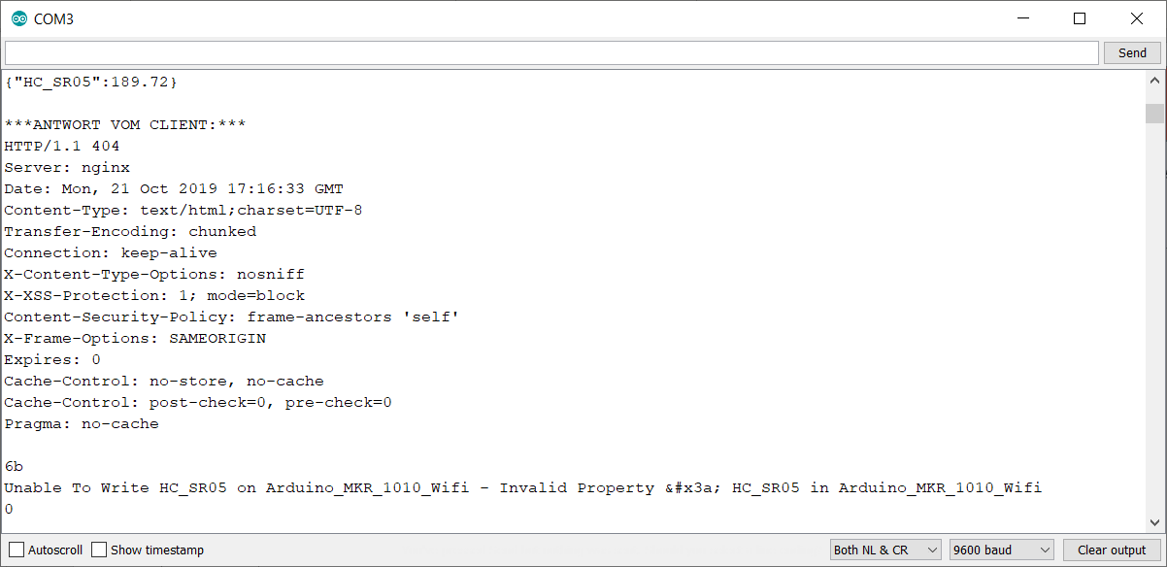
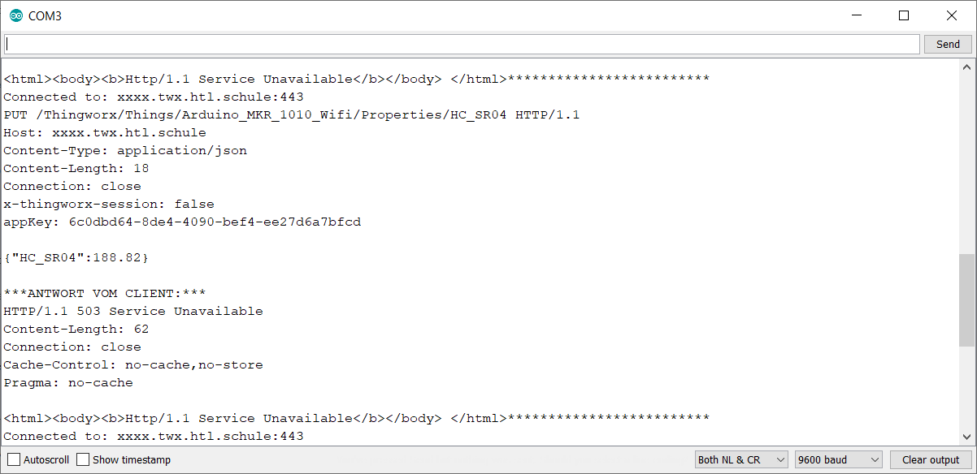
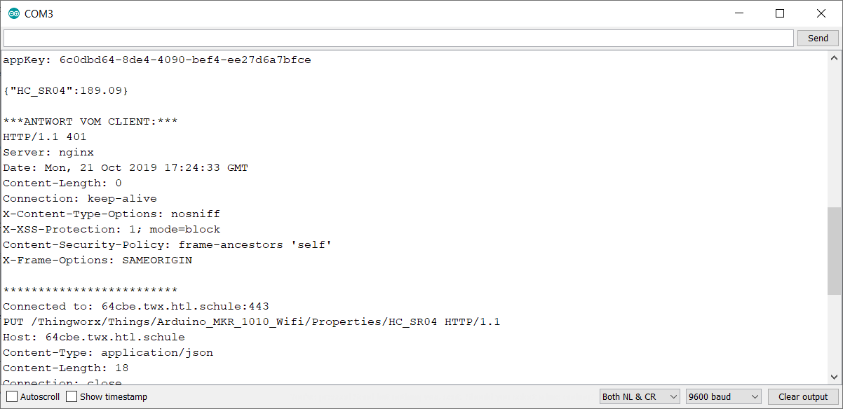
Beispiele Fehler
Einbindung von neuem Sensor
Falscher Propertyname
Falscher Server
Falscher Sicherheitsschlüssel
Link für HTTP Status-Tabelle: https://de.wikipedia.org/wiki/HTTP-Statuscode

Slide 38
Hausübung Drehdecoder
Bis zum 3. Teil der Schulung (März 2020) soll der kodierte Drehschalter KY-040 selbst in Betrieb genommen werden.
Auf der Thingworxplattform sollen folgende Properties erstellt und angezeigt werden:
Clockwise
Counterclockwise
→Wird gegen oder in den Uhrzeigersinn gedreht?
Position
→Anzeige der aktuellen Position (dabei wird in den Uhrzeigersinn ein Schritt als +1 positiv und gegen den Uhrzeigersinn als -1 negativ gewertet).
Es wird Anfang Februar eine Erinnerungs- und Hilfestellungsmail von mir geschickt!

